Slide 1




PHÒNG GD &ĐT LONG BIÊN
TRƯỜNG TIỂU HỌC PHÚC LỢI
CHÀO MỪNG CÁC EM
ĐẾN TIẾT TIẾNG VIỆT

Slide 2




TUẦN 12
TIẾT4

Slide 3

ǡμếnḑ VΘʸt
VΘʴt: CȄữ ẘoΟa L

Slide 4

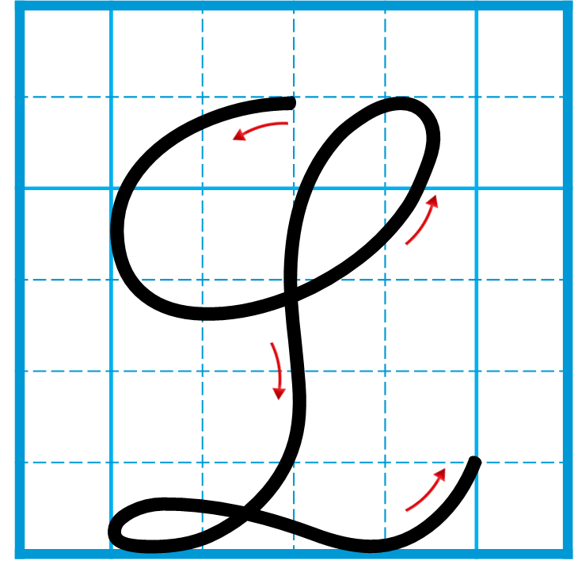
1
Chữ hoa L cao mấy ô li ?
Chữ hoa L rộng mấy ô li ?
Chữ hoa L gồm có mấy nét ?
Con hãy quan sát và nhận xét chữ hoa L

Slide 5

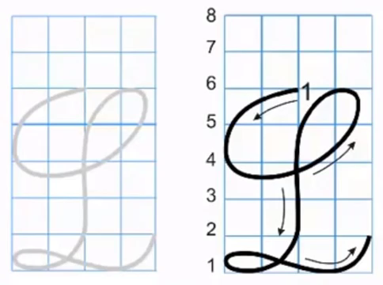
VIẾT CHỮ HOA

Slide 6
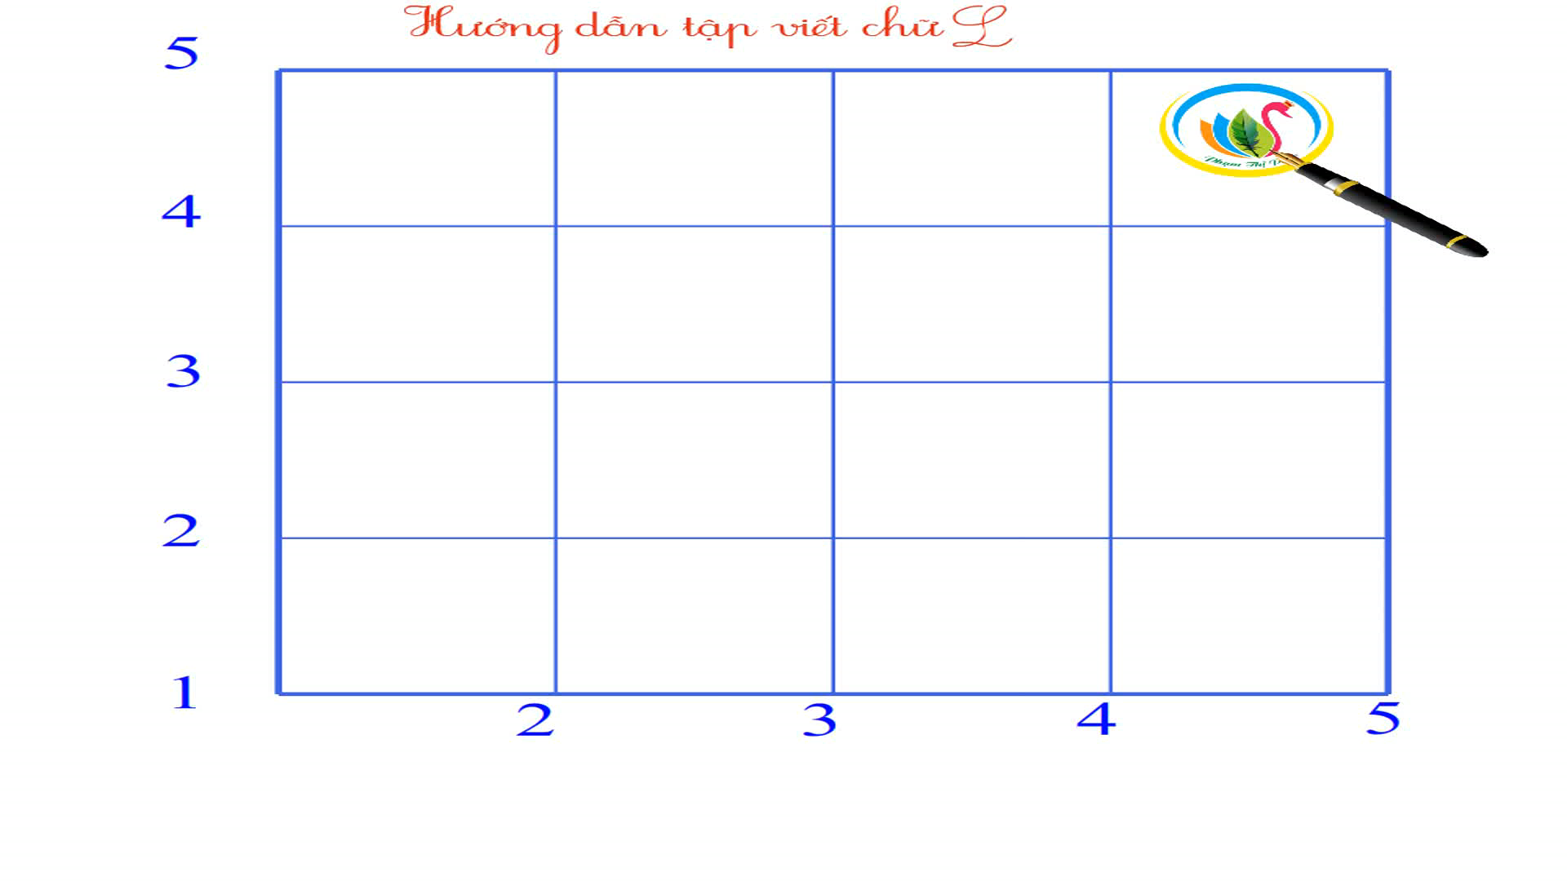
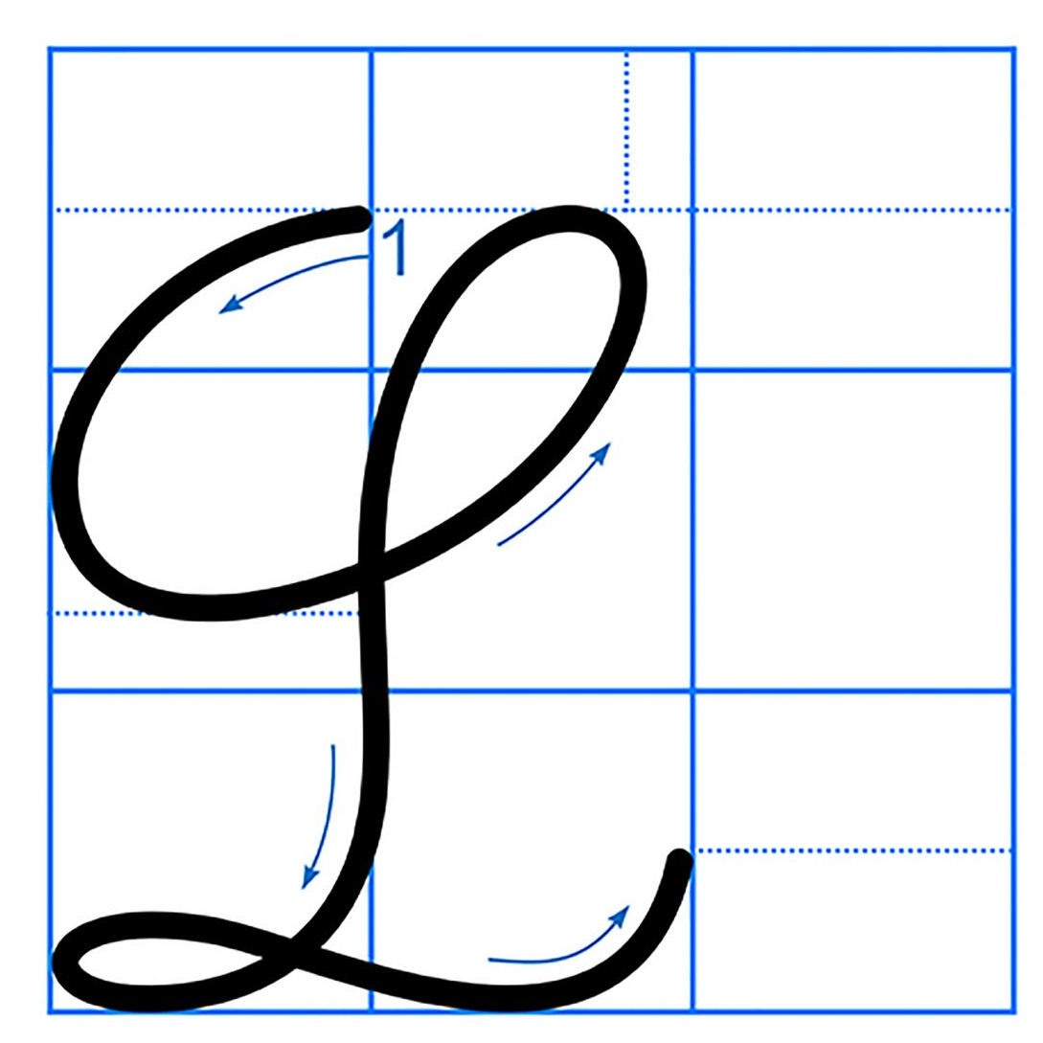
VIẾT CHỮ HOA L CỠ NHỎ

Slide 7

VIẾT ỨNG DỤNG

Slide 8

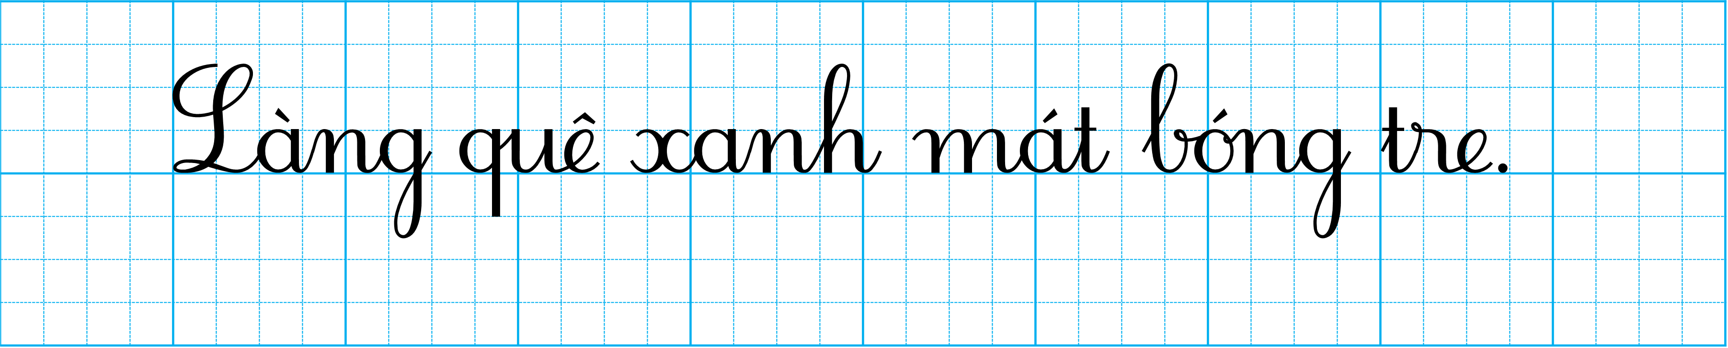
VIẾT ỨNG DỤNG
Viết hoa chữ nào?
Đặt dấu chấm ở đâu ?
Notes:
Lưu ý:
- Viết nối liền nét số một của chữ hoa L sang chữ a.
- Khoảng cách giữa các chữ ghi tiếng trong câu bằng khoảng cách viết 1 con chữ o.
- Độ cao các chữ L, g, h,b cao 2 li rưỡi, chữ t cao 1 li rưỡi, chữ q cao 2 li, các chữ còn lại cao 1 li.

Slide 9

THỰC HÀNH VIẾT BÀI

Slide 10
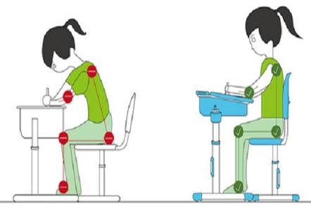
TƯ THẾ NGỒI VIẾT
- Lưng thẳng, hai chân song song thoải mái.
- Không tì ngực vào bàn.
- Đầu hơi cúi.
- Mắt cách vở 25cm đến 30cm.
- Tay phải cầm bút.
- Tay trái tì nhẹ lên mép vở để giữ.

Slide 11

CÁCH ĐỂ VỞ
- Vở không gập đôi, để hoàn toàn trên mặt bàn.
- Hơi nghiêng vở sang trái khoảng 15 độ so với cạnh bàn sao cho mép vở song song với cánh tay.

Slide 12
VIẾT ỨNG DỤNG
Notes:
Lưu ý:
- Viết nối liền nét số một của chữ hoa L sang chữ a.
- Khoảng cách giữa các chữ ghi tiếng trong câu bằng khoảng cách viết 1 con chữ o.
- Độ cao các chữ L, g, h,b cao 2 li rưỡi, chữ t cao 1 li rưỡi, chữ q cao 2 li, các chữ còn lại cao 1 li.

Slide 13


